Slide 1


5-8 классы
Программирование на C++
Презентация занятия
Исполняемые файлы.
Стандартный поток вывода.
1 занятие
2019

Slide 2




ИСПОЛНЯЕМЫЕ ФАЙЛЫ.
СТАНДАРТНЫЙ ПОТОК ВЫВОДА.
2
СОДЕРЖАНИЕ
1. ВВЕДЕНИЕ. ОРГАНИЗАЦИОННАЯ ИНФОРМАЦИЯ
Тема занятия
Цели и задачи занятия
Результаты занятия
Материалы для преподавателя
Материалы для ученика
Тайминг проведения занятия
2. ТЕОРЕТИЧЕСКАЯ ЧАСТЬ
Что такое язык программирования
Зачем он нужен
Как запустить программный код
Что такое исполняемые файлы
3. ПРАКТИЧЕСКАЯ ЧАСТЬ
Первая программа на С++
Работа с стандартным потоком вывода
inginirium.ru

Slide 3
ИСПОЛНЯЕМЫЕ ФАЙЛЫ.
СТАНДАРТНЫЙ ПОТОК ВЫВОДА.
3
ВВЕДЕНИЕ.
ОРГАНИЗАЦИОННАЯ ИНФОРМАЦИЯ
Тема: Исполняемые файлы. Стандартный поток вывода.
Цели и задачи:
Научиться запускать программы на С++
Понять, что такое компилятор
Написать первую программу
По результатам занятия слушатель будет знать:
Что такое язык программирования
Как запускать программный код, написанный на языке С++
Что такое компилятор и зачем он нужен
inginirium.ru

Slide 4
ИСПОЛНЯЕМЫЕ ФАЙЛЫ.
СТАНДАРТНЫЙ ПОТОК ВЫВОДА.
4
Тема: Переменные. Простые типы данных.
По результатам занятия слушатель будет уметь:
Работать в текстовом редакторе
Запускать код, написанный на языке С++
Работать с компилятором
Тайминг занятия
Таб.1
№​ | Этапы | время | Сумма
1​ | Приветственное слово преподавателя | 5 мин.​ | 5 мин.
2​ | Повторение пройденного | 5 мин.​ | 40 мин.
3​ | Теоретическая часть | 30 мин​
4​ | Вопросы по теоретической части | 5 мин.
 | Перерыв | 15 мин. | 15 мин.
6 | Практическая часть | 40 мин. | 40 мин.
 | Рефлексия и вопросы | 5 мин.​ | 5 мин.
inginirium.ru

Slide 5
Программирование на C++
Теоретическая часть
Исполняемые файлы.
Стандартный поток вывода.
1 занятие
2019

Slide 6
ИСПОЛНЯЕМЫЕ ФАЙЛЫ.
СТАНДАРТНЫЙ ПОТОК ВЫВОДА.
6
Тема: Исполняемый файлы. Стандартный поток вывода.
Компьютер понимает только определённые команды, а код – это всего лишь несколько команд для компьютера, расположенных в определённом порядке.
Код на определённом языке программирования – это ни что иное, как обычный текст со строгими правилами (синтаксисом)
Вспомните, что и в русском языке есть свой синтаксис!
Программисты пишут код, код – это просто текст, сохранённый в файле с определённым расширением. Каким образом нам «исполнить» или «выполнить» код, который мы будем писать?
Чтобы ответить на этот вопрос нам надо понять, а что можем «запустить» на своём компьютере.
inginirium.ru

Slide 7
ИСПОЛНЯЕМЫЕ ФАЙЛЫ.
СТАНДАРТНЫЙ ПОТОК ВЫВОДА.
7
Тема: Исполняемый файлы. Стандартный поток вывода.
Любой файл, который вы можете запустить на своём компьютере является исполняемым.
В Windows наиболее распространены бинарные (binary -> 0 и 1) исполняемые файлы. Самый часто встречающийся их вид - это приложение. Приложения имеют расширения EXE и могут запускаться самостоятельно.
Теперь можно переформулировать наш вопрос: как нам перевести наш код в бинарный файл, который мы можем запустить?
*.exe
inginirium.ru

Slide 8
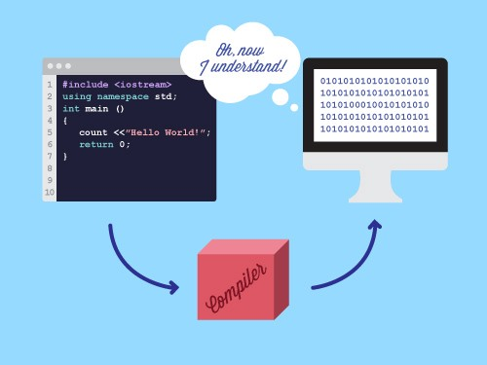
ИСПОЛНЯЕМЫЕ ФАЙЛЫ.
СТАНДАРТНЫЙ ПОТОК ВЫВОДА.
8
Тема: Исполняемый файлы. Стандартный поток вывода.
Чтобы превратить код в исполняемый файл создали специальную программу, которую назвали компилятором.
inginirium.ru

Slide 9
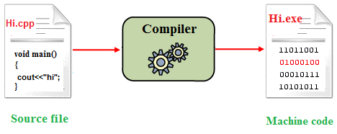
ИСПОЛНЯЕМЫЕ ФАЙЛЫ.
СТАНДАРТНЫЙ ПОТОК ВЫВОДА.
9
Тема: Исполняемый файлы. Стандартный поток вывода.
Написанный нами код должен быть сохранён в файле с специальным расширением - .cpp (С Plus Plus – C++)
inginirium.ru

Slide 10
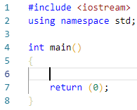
ИСПОЛНЯЕМЫЕ ФАЙЛЫ.
СТАНДАРТНЫЙ ПОТОК ВЫВОДА.
10
Тема: Исполняемый файлы. Стандартный поток вывода.
inginirium.ru

Slide 11
ИСПОЛНЯЕМЫЕ ФАЙЛЫ.
СТАНДАРТНЫЙ ПОТОК ВЫВОДА.
11
Тема: Исполняемый файлы. Стандартный поток вывода.
На самом деле, любая программа чаще всего существует не сама по себе. Она может общаться с другими программами, системами, интернетом и т.д.
Под словом “общаться” мы в первую очередь подразуемеваем “обмениваться данными”. То есть, принимать какие-то данные извне, а собственные данные — наоборот, куда-то отправлять.
Примеров обмена данными между программами много даже в повседневной жизни.
Так, на многих сайтах ты можешь вместо регистрации авторизоваться при помощи своего аккаунта в Facebook или Twitter. В этой ситуации две программы, скажем, Twitter и сайт, на котором ты пытаешься зарегистрироваться, обмениваются необходимыми данными между собой, после чего ты видишь конечный результат — успешную авторизацию.
inginirium.ru

Slide 12
ИСПОЛНЯЕМЫЕ ФАЙЛЫ.
СТАНДАРТНЫЙ ПОТОК ВЫВОДА.
12
Тема: Исполняемый файлы. Стандартный поток вывода.
Для описания процесса обмена данными в программировании часто используется термин “поток”.
Откуда вообще взялось такое название? “Поток” больше ассоциируется с рекой или ручьем, чем с программированием. Поток — это, по сути, перемещающийся кусок данных. То есть в программировании по потоку “течет” не вода, а данные в виде байтов и символов.
Из потока данных мы можем получать данные частями и что-то с ними делать.
При помощи потоков ты можешь работать с любыми источниками данных: интернет, файловая система твоего компьютера или что-то еще — без разницы. Потоки — инструмент универсальный. Они позволяют программе получать данные отовсюду (входящие потоки) и отправлять их куда угодно (исходящие). Их задача одна — брать данные в одном месте и отправлять в другое.
Потоки делятся на два вида:
Входящий поток (Input) — используется для приема данных
Исходящий поток (Output) — для отправки данных.
inginirium.ru

Slide 13
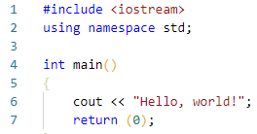

ИСПОЛНЯЕМЫЕ ФАЙЛЫ.
СТАНДАРТНЫЙ ПОТОК ВЫВОДА.
13
Тема: Исполняемый файлы. Стандартный поток вывода.
inginirium.ru

Slide 14
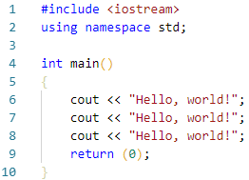
ИСПОЛНЯЕМЫЕ ФАЙЛЫ.
СТАНДАРТНЫЙ ПОТОК ВЫВОДА.
14
Тема: Исполняемый файлы. Стандартный поток вывода.
inginirium.ru

Slide 15
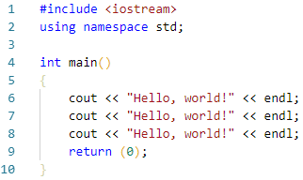

ИСПОЛНЯЕМЫЕ ФАЙЛЫ.
СТАНДАРТНЫЙ ПОТОК ВЫВОДА.
15
Тема: Исполняемый файлы. Стандартный поток вывода.
inginirium.ru

Slide 16
Программирование на C++
Практическая часть
Исполняемые файлы.
Стандартный поток вывода.
1 занятие
2019

Slide 17
ИСПОЛНЯЕМЫЕ ФАЙЛЫ.
СТАНДАРТНЫЙ ПОТОК ВЫВОДА.
17
Тема: Переменные. Простые типы данных.
Задание
Выведите на экран (отправьте в стандартный поток вывода) приветственное предложение с пользователем. Затем представьтесь (с новой строки)
inginirium.ru

